Slide 1
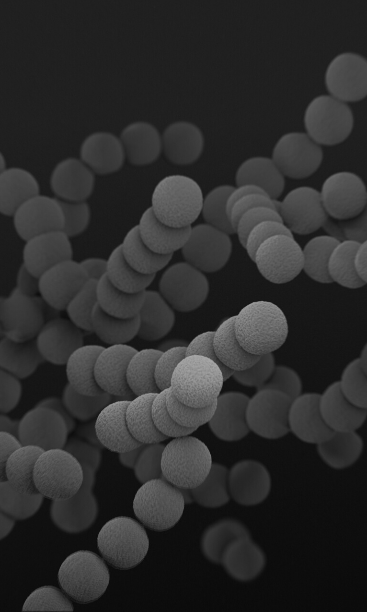
MIKROBIOLOGI
Kelompok Bakteri dalam Ilmu Pangan
Disampaikan oleh Kelompok 3

Slide 2
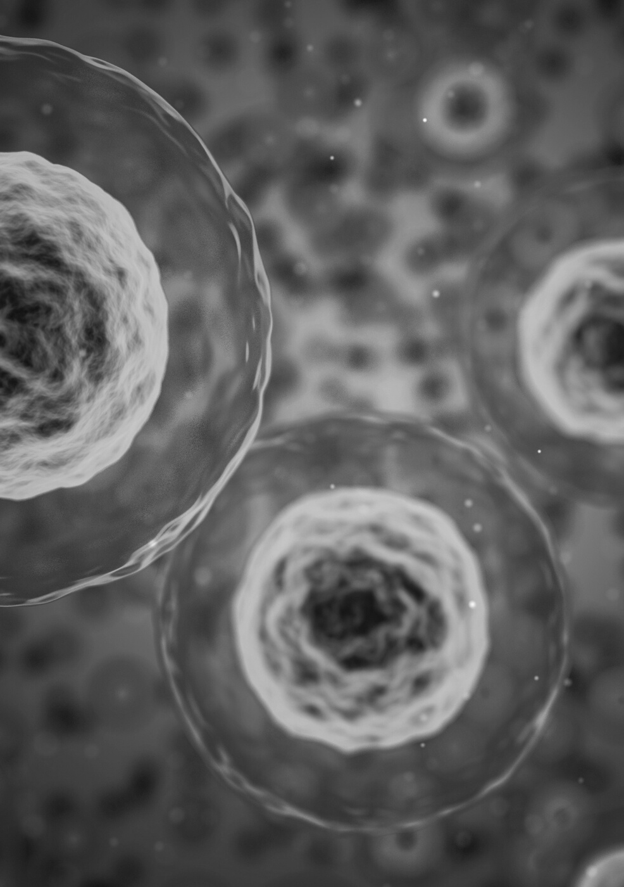
Alyaa Khoirunnisa Yulian 2114051030
Glory Agnes Simarmata 2114051026
Hanifah Septiana Putri 2114051032
Maftukh Zaina Luthfiyyah 2114051024
Riza Andriantha 2114051028

Slide 3
Bakteri asam Iaktat adalah bakteri yang mampu memfermentasikan gula atau karbohidrat untuk memproduksi asam Iaktat dalam jumlah besar.
Ciri-ciri bakteri asam laktat adalah :
  berbentuk batang atau bulat
  selnya bereaksi positif terhadap pewarnaan Gram
  bereaksi negatif terhadap katalase
  tidak membentuk spora.
  dapat tumbuh di sekitar pH 3,5 – 10,0 suhu 5°C - 45°C
  toleran terhadap kondisi asam
(Abdel-Rahman, Tashiro dan Sonomoto, 2013; Nousiainen et al., 2004).
-Merupakan bakteri anaerob fakultatif.
-Mampu hidup pada habitat yang cukup luas, seperti saluran pencernaan hewan dan manusia, makanan kalengan,dll.
-BAL telah digunakan sebagai pengawet makanan, kultur fermentasi, dll(Rahmiati dan Mumpuni 2017).
- contoh bakteri asam laktat adalah Lactobacillus, Streptococcus, Enterococcus, Pediococcus, Tetragenococcus, Leuconostoc, dan Lactococcus.(Mitsuoka 1989;Widyastuti, 1999).
Bakteri
Asam Laktat

Slide 4
-Bakteri asam asetat adalah bakteri penghasil asam asetat yang merupakan salah satu kelompok bakteri yang penting dalam fermentasi makanan.
- pada pH dibawah 5,0
bersifat Gram negatif
asam toleran
aerob obligat
berbentuk batang motil.
-Bakteri ini terdapat di buah maupun tanaman dari hasil etanol yang dihasilkan dari fermentasi karbohidrat oleh khamir.
-Bakteri asam asetat yang sering digunakan untuk fermentasi secara komersial adalah genus Acetobacter, yaitu spesies Acetobacter aceti, Acetobacter pasteurinus, dan Acetobacter acetigenum (Weisher et al., 1971).
Bakteri
Asam Asetat

Slide 5
  Asam butanoat atau dikenal juga dengan nama asam butirat (CH3CH2CH2COOH) termasuk ke dalam kelompok asam karboksilat.
  Termasuk bakteri anaerob
  memiliki peranan penting dalam industri kimia, dll. (Brandle et al. 2016).
  berbentuk cairan
  tidak berwarna
  bau yang tajam dan tidak sedap
  memiliki titik didih 163,7°C dan titik lebur -5,7°C
  tingkat kelarutan dalam air 60,0 mg/mL
  serta korosif terhadap logam dan jaringan.(U.S. National Library of Medicine)
  tersebar luas di alam seperti di jaringan hewan atau tumbuhan dan ada beberapa diantaranya yang diproduksi di perut belakang hewan dan manusia (Van DerWielen et al. 2000; Ricke 2003; Huyghebaert et al. 2011).
  Pemanfaatan asam butirat adalah mengintensifkan rasa dalam makanan, meningkatkan aroma buah dan senyawa aromatik untuk produksi parfum.
  Contoh spesies bakteri penghasil butirat: Clostridium butyricum, Clostridium kluyveri, Clostridium pasteurianum.
Bakteri
Asam Butanoat

Slide 6
  Asam propionat berasal dari fermentasi gula (sumber karbon) menggunakan bakteri Propionibacterium freudenreichii, melalui metode fermentasi fed-batch(Chen et al., 2012). bakteri gram positif,
  bakteri anaerob fakultatif
  berbentuk cair dan agak berminyak,
  berbau tengik agak tajam(FDA,1984) dalam bentuk garam
  berbentuk bubuk berwarna putih, larut dalam air dan alcohol.
  Titik didihnya 4.6°C pada tekanan 1mmHg.
  sangat mudah menguap (volatile)
  dapat berfungsi sebagai pengawet
  Kemurnian asam propionat lebih dari 99.5%(Smith and Hong-Shum, 2003)
  memiliki beberapa turunan berbentuk garam propionat seperti kalsium propionat, asam dilauril thiopropionat, kalium propionat, sodium propionat, dan asam thiodipropionat.(Smith and Hong-Shum, 2003)
  Produk makanan yang menggunakan asam propionatdiantaranya adalahroti, keju,susu, jam, jeli,marmalade, produk berbasis buah, dan saus terelmusi.
Bakteri
Asam Propionat

Slide 7
Bakteri proteolitik adalah bakteri yang mampu mendegradasi protein, memproduksi enzim protease ekstraseluler. Protease merupakan enzim proteolitik yang mengkatalisis pemutusan ikatan peptida pada protein. (pamaya dkk, 2018). Pada umumnya bakteri proteolitik adalah bakteri dari genus Bacillus, Pseudomonas, Proteus Streptobacillus,Staphylococcus, Streptococcus (Puspitasari, 2012)
Contoh mikroba:
Streptococcus faocalin van linguefaciens, micrococcus caseolitycus
Karakteristik:
Berbentuk bulat, bulat tak beraturan dan berombak
Memiliki warna koloni putih dan cream
Dapat ditemukan ditempat yang memiliki protein tinggi
Pada umumnya, bakteri proteolitik dapat ditemukan dari berbagai sumber
yang mengandung protein tinggi diantaranya limbah cair pengolahan bandeng presto (Paskandani et al. 2014), limbah cucian ayam potong dan cucian ikan (Andika & Sulistyarsi, 2017), limbah bulu (Pertiwiningrum et al. 2017) bahkan dapat ditemukan berasosiasi dengan lamun (Rizaldi et al. 2018). Beberapa bakteri
Bakteri Proteolitik

Slide 8
Bakteri lipolitik adalah bakteri yang dapat memecah lipid. Menurut Jaeger
et al. (1994), bakteri ini menghasilkan enzim lipase, yang merupakan produk
metabolisme primer dari bakteri tersebut, yang digunakan untuk memecah lipid
contoh:
Jenis bakteri yang mempunyai spesies bersifat lipolitik misalnya Pseudomonas, Alcaligenesis, Serratia, dan Micrococcus. Salah satu spesies yang sifat lipolitinya kuat misalnya P. fluorescens (Fardiaz, 1992)
Karakteristik:
Berbentuk streptococcus
Memiliki warna koloni kekuningan atau putih pucat
Permukaan koloni berombak, berbenang, keriting
Mengandung minyak dan lemak
Sifat-sifat lipolitik adalah sebagai berikut :
• Temperatur optimum : 350C, pada suhu 500C enzim sebagian besar sudah rusak.
• pH optimum : 4,7 – 5,0
• Berat molekul : 45.000 – 50.000
• Dapat bekerja secara aerob maupun anaerob.
Ditemukan di: limbah cair kelapa sawit yang mengandung minyak dan lemak
Bakteri Lipolitik

Slide 9
Bakteri amilolitik adalah bakteri yang dapat memecah amilum menjadi
glukosa (Budiyanto, 2002). Bakteri ini menghasilkan enzim amilase, yang
merupakan produk metabolisme primer dari bakteri tersebut, yang digunakanuntuk memecah amilum (Sa’id, 1987)
contoh:
Contoh-contoh bakteri amilolitik adalah Bacillus coagulans, Bacillus
licheniformis, Arthrobacter sp., Lactobacillus sporogenes, Chromobacterium sp.,Micrococcus roseus, dan Pichia anomala (Naiola, 2008).
Karakteristik:
Bakteri berbentuk bulat. Permukaan rata. Memiliki tepi bergerigi, berombak dan utuh, Berwarna putih krem
Enzim amilase dapat dimanfaatkan dalam berbagai industri, sepert: industri makanan dan minuman, pembuatan sirup, susu fermentasi, etanol, food and pit (makanan ternak), suplemen, alkohol, kertas, dan deterjen (Budiyanto, 2002).
Bakteri amilolitik

Slide 10
Bakteri Pektinolitik adalah bakteri yang mempunyai kemampuan mendegradasi protein, bakteri ini juga dapat menghasilkan enzim protease yang tahan panas.
Karakteristik : Berbentuk bulat dan sebagaian berbentuk batang, tidak membentuk spora dan koloni berwarna cream.
Bentuk : Batang dan bulat, tidak membentuk spora
Contoh mikroba : Aspergillus niger
Dapat ditemukan di limbah kulit jeruk.
Bakteri Pektinolitik

Slide 11
PERBEDAAN THERMODURIK DAN PSIKOTROPIK
KETERANGAN | THERMODURIK | PSIKOTROPIK
Suhu | Dapat bertahan pada suhu 60℃ sampai 70℃ | Dapat bertahan pada suhu -5℃ sampai 35℃
Lingkungan | Bakteri yang tahan pada suhu relatif tinggi (panas) | Bakteri yang tahan pada suhu relatif rendah (dingin)
Habitat | Dapat ditemukan pada produk yang telah melalui proses pasteurisasi | Dapat ditemukan pada ikan di refrigenerator
Cara menekan pertumbuhan | Bakteri thermodurik dapat diinaktifkan dengan pemanasan pada proses pasteurisasi dengan suhu 72℃ selama 15 detik | Bakteri psikotroik dapat mengalami fase kematian pada suhu 30-35° C

Slide 12
THERMODURIK
Bakteri thermodurik merupakan bakteri yang tahan terhadap pemanasan pada suhu relatif tinggi seperti pasteurisasi, tetapi tidak harus tumbuh pada suhu relatif tinggi.
  Bentuk = Bakteri ini biasanya ditemui dalam bentuk kokus (bulat) ataupun dalam bentuk batang.
  Suhu = Bakteri thermodurik dapat bertahan pada suhu pasteurisasi 60 derajar celcius sampai 75 derajat celcius. Namun, penyimpanan pada suhu refrigerator (4-10 derajat celcius) mampu menekan pertumbuhan bakteri thermodurik yang masih bertahan didalam susu pasteurisasi.
  Habitat = Jenis bakteri ini banyak ditemukan pada produk yang telah melalui proses pasteurisasi, seperti pada susu pasteurisasi
  Contoh = Micrococcus, Microbacterium, Streptococcus, Lactobacillus, Bacillus, Clostridium, Micrococcus, Corynebacterium, dan Arthobacter.

Slide 13
PSIKOTROPIK
Bakteri psikotropik merupakan bakteri yang mampu bertahan atau bahkan dapat tumbuh subur pada suhu lingkungan dingin. Bakteri psikotropik merupakan konsestrasi utama pada perindustrian.
  Bentuk = Dapat ditemukan dalam batang ataupun bentuk kokus (bulat).
  Suhu = Bakteri psikotropik mampu tumbuh pada suhu minimum (-4-5° C), optimum (25-30° C), dan maksimum (30-35° C). Suhu 35° C merupakan suhu maksimum pertumbuhan bakteri psikotropik, maka pada suhu tersebut dapat dikatakan bahwa bakteri psikotropik tersebut sudah memasuki fase kematian.
  Habitat = Bakteri ini dapat ditemukan di tanah, di permukaan, di kedalaman laut, di ekosistem antarktik, susu segar, maupun pada ikan segar.
  Contoh = B. polymixa, Pseudomonas, Micrococcus, C. botulinum E, dan S. aureus.

Slide 14
THERMOFILIK
Bakteri thermofilik merupakan bakteri yang tidak hanya tahan terhadap pemanasan suhu relatif tinggi, tetapi juga membutuhkan suhu tinggi untuk pertumbuhannya.
  Bentuk = Pada umumnya bakteri thermofilik berbentuk bulat (kokus).
  Suhu = Bakteri ini dapat hidup pada temperatur suhu 45-80 derajat celcius dan tumbuh optimim pada suhu 50-60 derajat celcius. Mikroorganisme termofilik mengandung protein tahan panas dan tahan denaturasi sehingga mampu beradaptasi dengan kondisi lingkungan bersuhu ekstrim.
  Habitat = Bakteri termofilik telah berhasil diisolasi dari habitat terrestrial maupun perairan dengan suhu tinggi misalnya daerah gunung berapi dan sumber air panas.
  Contoh = Bakteri yang tergolong thermofilik misalnya beberapa spesies dari bacillus, clostridium, Thermus aquaticus, Thermococcuslitoralis, Calothrix, Synechococcus .

Slide 15
Bakteri halofilik merupakan kelompok mikroorganisme yang dapat hidup di lingkungan berkadar garam tinggi (Ventosa dan Nieto, 1995). Pengelompokan bakteri halofilik dibagi menjadi tiga golongan yaitu bakteri halofilik sedang, dengan konsentrasi garam yang dibutuhkan untuk pertumbuhan optimum adalah 5-20%, 20-30% untuk bakteri halofilik ekstrem, dan bakteri halofilik ringan yaitu bakteri halofilik yang tumbuh pada konsentrasi garam 2-5%.
Bakteri halofilik ditemukan di danau air asin (Great Salt Lakes, Utah), kolam penguapan di ladang yang mengekstraksi garam dari air laut, tanah atau gurun berkadar garam tinggi, serta makanan yang diawetkan dengan penggaraman, contohnya ikan asin, keju, ikan sarden, hering dan ikan cod (Ledernberg, 1992; Madigan et al., 2000; Ventosa et al., 1998).
Contoh : Menurut Fardiaz, (1992) bakteri yang bersifat halofilik diantaranya adalah Halobacterium, Sarcina, Micrococcus, Pseudomonas, Vibrio, Pediococcus, dan Alcaligenes.
Halofilik

Slide 16
Osmofilik adalah kelompok mikrobia yang mempunyai kemampuan untuk tumbuh di lingkungan dengan cekaman osmotik tinggi
Bakteri osmofilik adalah bakteri yang tumbuh pada medium dengan konsentrasi gula tinggi (Sukarminah dkk, 2012). Menurut Fardiaz (1992), Khamir osmofilik dapat tumbuh pada substrat dengan konsentrasi gula tinggi pada aw sekitar 0.62-0.65.
Contoh : contoh bakteri osmofilik meliputi Staphylococcus, Leuconostoc, Lactobacillus.
Osmofilik

Slide 17
Pigmen adalah zat pemberi warna yang lazim digunakan dalam industri farmasi, kosmetik, dan makanan. Pigmen memiliki peranan penting diantaranya dapat berperan sebagai sumber antioksidan.
Bentuk : batang atau Baccilus
Suhu : antara 4º C dan 80º C
Contoh: Bakteri penghasil pigmen merah adalah Serratia marcescens
Penghasil Pigmen

Slide 18
Bakteri Penghasil Lendir dan Pembentuk Gumpalan
Enterobacter aerogenes
  Bakteri penghasil lendir
Bakteri yang membentuk lendir umumnya ditemukan di tanah dan air, antara lain:
  Aerobacter aerogenes
  Streptococcus
  Micrococcus
  Pseudomonas
  Acinetovacter
  Alcaligenes
Bakteri Enterobacter berbentuk batang, bergerak dengan peritrichously flagella, dapat membentuk endospora, respirasi secara fakultatif anaerob dengan rentang suhu pertumbuhan 10-45°C. Bakteri ini hidup dengan baik pada suhu sekitar 30-37°C

Slide 19
Bakteri Penghasil Gas
Salmonella sp.
Bakteri Salmonella merupakan bakteri fakultatif anaerob yang dapat tumbuh pada kisaran suhu 5–45oC dengan suhu optimumnya adalah 35-37oC. Salmonella sp. merupakan bakteri berbahaya yang dikeluarkan dari saluran pencernaan hewan dan manusia bersama dengan feses. Salmonella merupakan bakteri berbentuk batang, gram negatif, tidak berspora, ukuran 1–3,5 µm x 0,5 – 0,8 µm, motil dengan flagel peritik, koloni licin dan besar, koloni rata-rata 2 – 4 mm.
Contoh bakteri lainnya: metanogen

Slide 20
Bakteri Indikator Sanitasi
Koliform berbentuk batang, oksidase-negatif, aerob sampai anaerob fakultatif, tidak membentuk spora, mampu tumbuh secara aerobik.
Bakteri coliform dapat tumbuh dan berkembang biak pada suhu penyimpanan 7°C hingga 60°C (Nurjanah, 2006).
Contoh bakteri: Enterobacter, Klebsiella, Aeromonas, dan Escherichia coli
Habitat: Bakteri Coliform adalah golongan bakteri intestinal yaitu hidup di dalam saluran pencernaan manusia (Treyens, 2009).

Slide 21
Daftar Pustaka
Budiyanto, A. K. 2002. Mikrobiologi Terapan. Universitas Muhammadiyah Malang Press. Malang
Naiola, E. 2008. Mikrobia Amilolitik pada Nira dan Laru dari Pulau Timor, Nusa Tenggara Timur. Biodervitas bidang mikobiologi, Lembaga Ilmu Pengetahuan Indonesia (LIPI).
Fadriza, S. 1992. Mikrobiologi pangan 1. PT. Gramedia pustaka utama. Jakarta.
Jaeger K.E., Djikstra B.W., Reetz M.T., 1994. Bacterial biocatalyst : molecularbiology, three- dimensional structures, and biotechnology applications oflipase (review )- annu rev mikrobio, 53:315-351.
Paskandani, R., Ustadi, dan Husni, A. 2014. Isolasi dan Pemanfaatan Bakteri Proteolitik Untuk Memperbaiki Kualitas Limbah Cair Pengolahan bandengpresto. J. Manusia dan Lingkungan, 21(3), 310-316.
Pertiwiningrum, A., Anggraini, F. D., Fitriantol, N. A., and Rochijan. 2017. Isolation and Identification of Bacterial Protease Enzyme of Leather Waste. Journal of the Indonesian Tropical Animal Agriculture, 42(1), 33-41.
Rizaldi, R., Setyantini, W. H., dan Sudarno. (2018). Isolasi dan Karakterisasi Bakteri Proteolitik Yang Berasosiasi Dengan Lamun (Enhalus acoroides) di Pantai Bama, Taman Nasional Baluran, Situbondo, Jawa Timur. Jurnal ilmiah Perikanan dan Kelautan, 10(1), 8-14.

Slide 22
Daftar Pustaka
Andika, Z.P., dan Sulistyarsi. (2017). Isolasi dan Karakterisasi Bakteri Proteolitik Pada Limbah Air Cucian Ayam Potong dan Cucian Ikan Sebagai Penyusun Modul Biologi SMA Kelas X. Prosiding Seminar Nasional SIMBIOSIS II. 30 September 2017. Madiun, Indonesia, 357-367.
lestari, M. 2019. skrinning bakteri pektinolitik pada sistem pencernaan crocidolonia pavonana F. dan purifikasi enzim yang dihasilkan. Fakultas matematika dan ilmu pengetahuan alam. Universitas jember.
Pamaya, D, Imam, S, maharanim, S, Darmawati, S. 2018. Isolasi bakteri penghasil enzim protease bacillus amyloliquefaciens irod2 pada oncom merah pasca fermentasi 48 jam. Seminar nasional edusaintek
Widowati, E. Utami, R. Nurhartadi, E. Fenny. F. 2020. Karakterisasi bakteri pektinolitik dari limbah kulit jeruk dan karakterisasi pektinase yang dihasilkan serta studi aplikasinya untuk penjernihan sari buah Jeruk Pontianak. Journal of Tropical AgriFood .2(1): 34-44
Chotiah, S., Damayanti, R. 2018. Karakterisasi Bakteri Asam Laktat Kandidat Probiotik untuk Mengatasi Salmonelosis pada Ayam Pedaging. Jurnal Plasma Nutfah. 24(2) : 89-96.
Margino, S., Subagiyo, Romadhon. 2012. Isolasi dan Karakteristik Bakteri Asam Laktat dari Usus Udang Penghasil Bakteriosin Sebagai Agen Antibakteria Pada Produk-produk Hasil Perikanan.
Jurnal Saintek Perikanan. 8(1) : 59-64.
Krisnan, R., Retnani, Y., Tangendjaja, B., Mutia, R., Jayanegara, A. 2019. Pemberian Secara Ovo Asam Butirat Menggantikan Peran Antibiotik Untuk Meningkatkan Produktivitas Unggas. Jurnal wartazoa. 29(1) : 35-42.
Wulandari, F. Y. 2020. AKTIVITAS SINERGISME DAN KARAKTERISASI ISOLAT
BAKTERI ASAM ASETAT DAN KHAMIR FERMENTATIF ASAL BUAH NIPAH (Nypa fruticans) DALAM UPAYA
PENGEMBANGAN STARTER LOKAL KOMBUCHA. Skripsi. Fakultas Sains dan Teknologi, Universitas Islam Negeri AR-RANIRY. Banda Aceh.

Slide 23
Daftar Pustaka
Daning, D.R.A., Warnaen, A., dan Kristanti, N. D. 2017. Titik kontrol kritis pada pengolahan susu pasteurisasi di koperasi unit desa (KUD) dau kabupaten malang. Sains Peternakan. Vol. 15 (1)
Olsen, E., Husni, A., Qisthon, A., Wanniatic, V. 2021. Kualitas mikrobiologis susu kambing dengan metode pasteurisasi high temperature short time (HTST) pada penyimpanan berbeda. Jurnal Ilmu Produksi dan Teknologi Hasil Peternakan. Vol. 9 (1)
Firliani, W., Agustien, A., dan Febria, F. A. 2015. Karakteristik bakteri penghasil enzim protease netral. Jurnal Biologi Universitas Andalas. Vol. (1)
Kamal, S., Nurliana, Jamin, F., Sulasmi, Hamny, dan Fakhrurrazi. 2016. Total bakteri psikotropik ikan nila (Oreochromis niloticus) yang diberi peningkatan suhu pada saat pemeliharaan. Jurnal Medika Veterinaria. Vol. 10 (1).

Slide 24
Daftar Pustaka
Dinnur, E. (2020). Bakteri Osmofilik. 1-12.
Kiayi, R., dkk. (2014). Pendugaan Umur Simpan Ikan Bandeng Asin Berdasarkan Pengamatan Mikrobiologis dan Kadar Air. Jurnal Ilmiah Perikanan dan Kelautan, Volume 2, Nomor 3, 126-129.
Nilawati., dkk. (2015). Kemampuan Bakteri Halofilik Untuk Pengolahan Limbah Industri Pemindangan Ikan. 23-28.
Wicaksono, S., dkk. (2017). Pertumbuhan dan Produksi Pigmen Merah Oleh Serratia marcescens Pada Berbagai Sumber Karbon. Jurnal Biologi, Volume 6, No 3, 66-75.
Rudiyansyah A. I., Wahyuningsih N. E., Kusumanti E. 2015. Pengaruh suhu, kelembaban, dan sanitasi terhadap keberadaan bakteri Eschericia coli dan Salmonella di kandang ayam pada peternakan ayam boiler kelurahan karanggeneng kota semarang. Jurnal Kesehatan Masyarakat. 1(2): 196-201.

